Slide 1

Sociální inženýrství

Slide 2
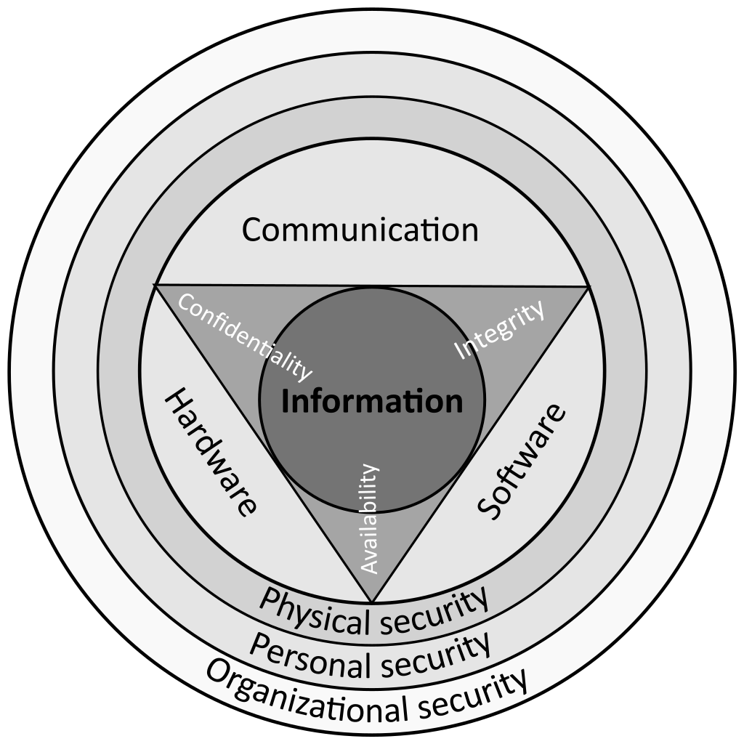
Sociální inženýrství
Snaha neprolomit systém, ale lidi, který mají přístup do systému!
Manipulace/klamání za účelem získat peníze/přístupy.

Slide 3

Předchůdci soc. inženýrství
Spam
nevyžádaná pošta
obtěžuje a může být nebezpečná
plýtvá prostředky internetu
filtr v rámci emailové stránky
Hoax / Fake news
poplašná, podvodná zpráva
nabádá uživatele rozesílat jí dál
Řetězové zprávy
Snaha nabádat k dalšímu šíření hoaxu / fake news

Slide 4


Slide 5
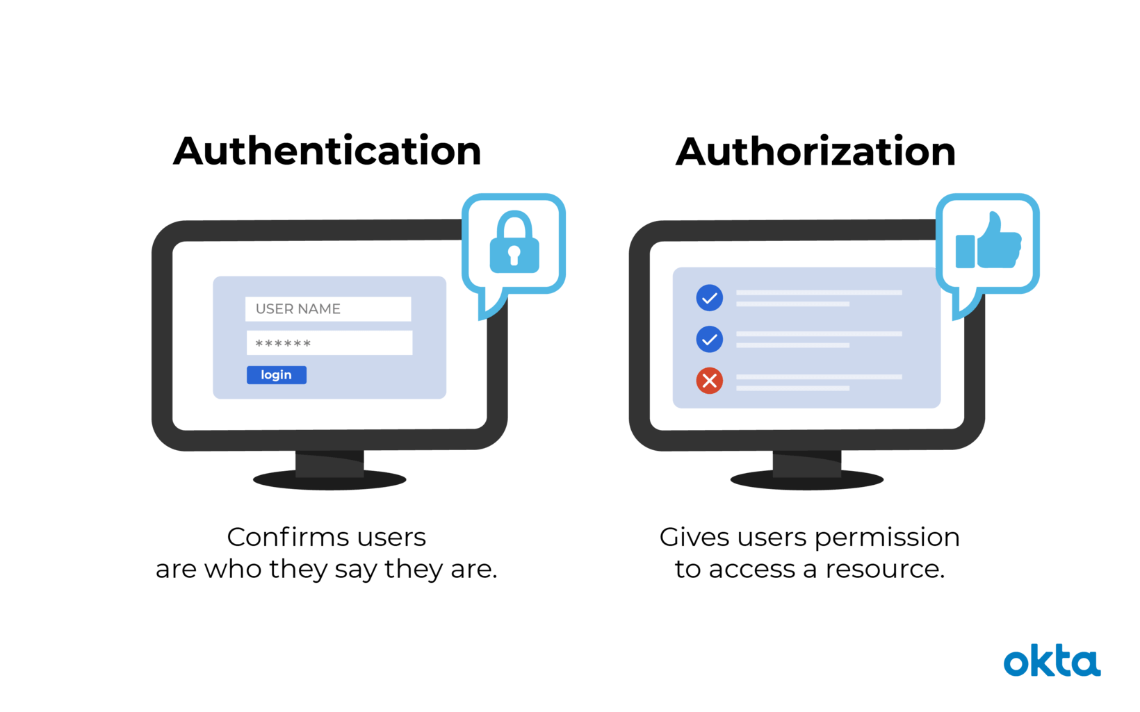
Správa identity
Digitální identita – Prezentace v rámci internetových serverů (váš steam klient, profil na soc. síti, atd.)
Autentizace – proces potvrzení, že máte přístup k dané identitě
Autorizace – proces k ověření, jestli máte právo na nějaký úkon

Slide 6
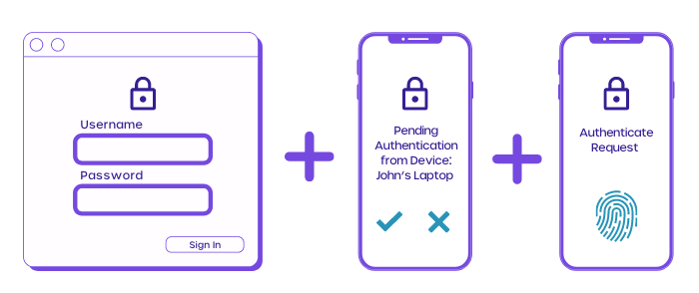
Autentizace
Nejčastěji se snaží útočník získat údaje uživatele, aby se dostal skrz autentizaci systému a mohl provádět úkony v rámci něj.
Dle typu učtu, pak může uživatel mít práva (admin, user, host).
Více úrovňová autentizace – kromě přihlašovací údajů se ověřuje přes další způsoby (SMS, email,…)

Slide 7
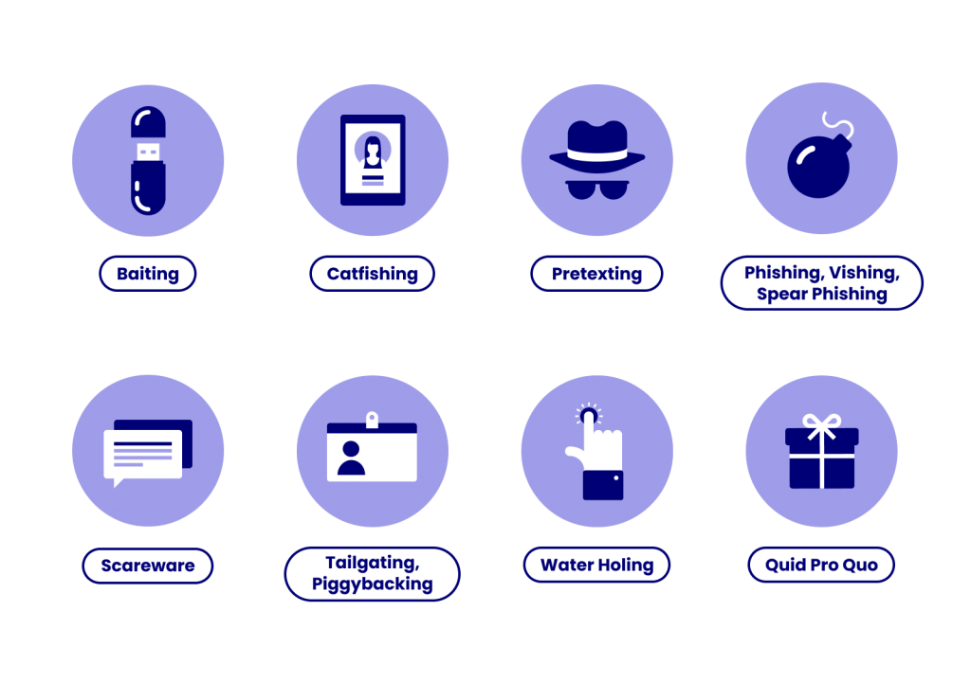

Slide 8
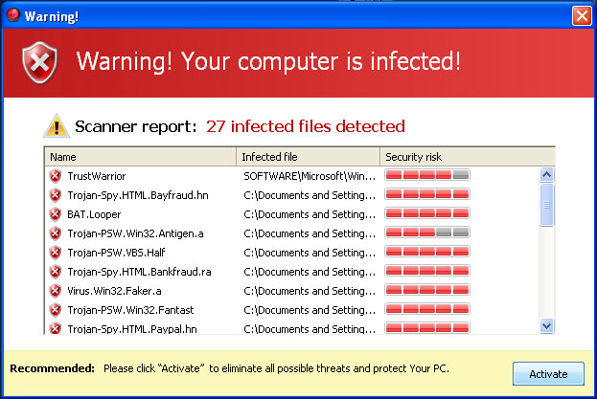
Scareware
Scare = děsit
snaží se vyvolat dojem, že je počítač napaden malwarem
Přesměrovává uživatele na stránky s “pomocí” = další malware

Slide 9
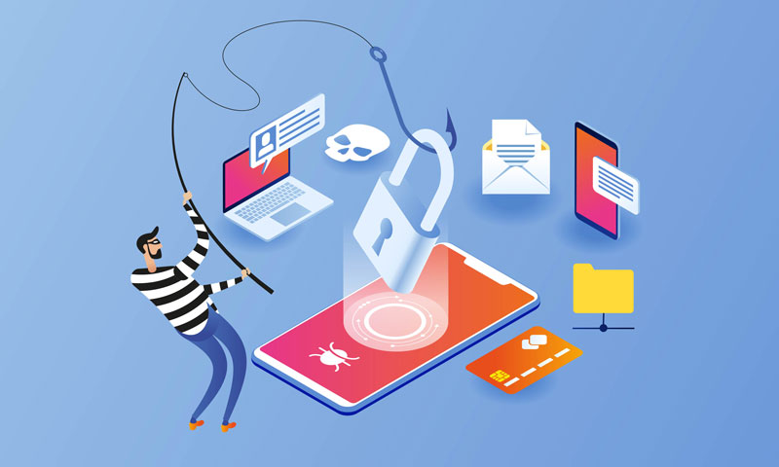
Phising
Útočník čeká, kdo se chytne na jeho návnadu
podvodný email, SMS, Skype zpráva apod.
Typicky žádost o zaslání hesla, nebo odkaz na podvodnou stránku
Adresa podvodných stránek je jiná, než skutečných = při pozornosti lze odhalit
Typický Pretexting – připravený text

Slide 10
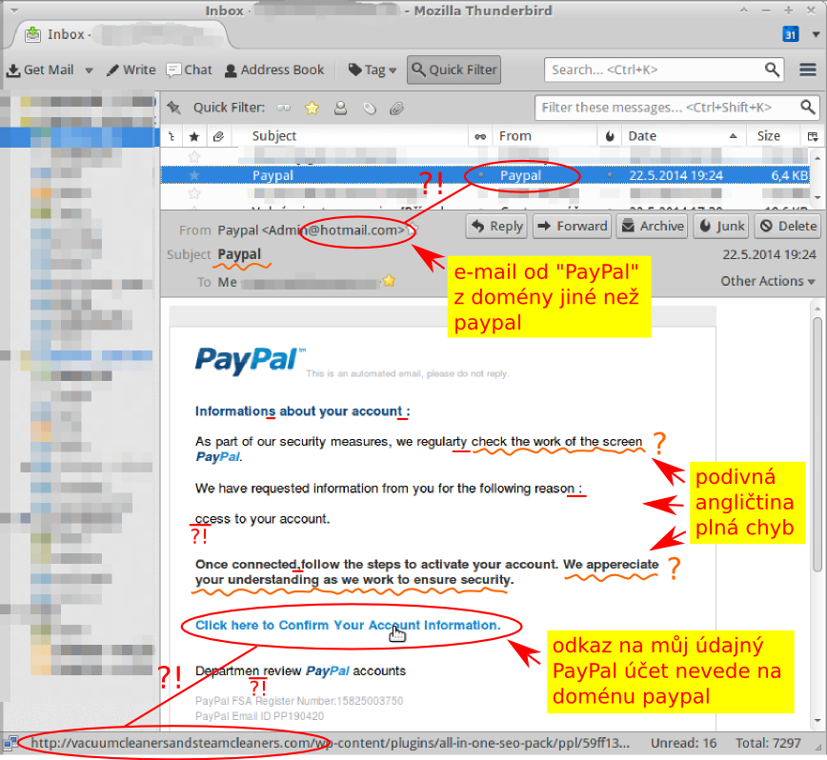
Phising

Slide 11
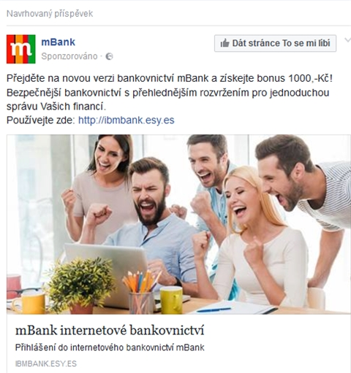
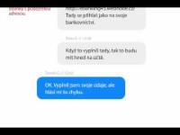

Slide 12
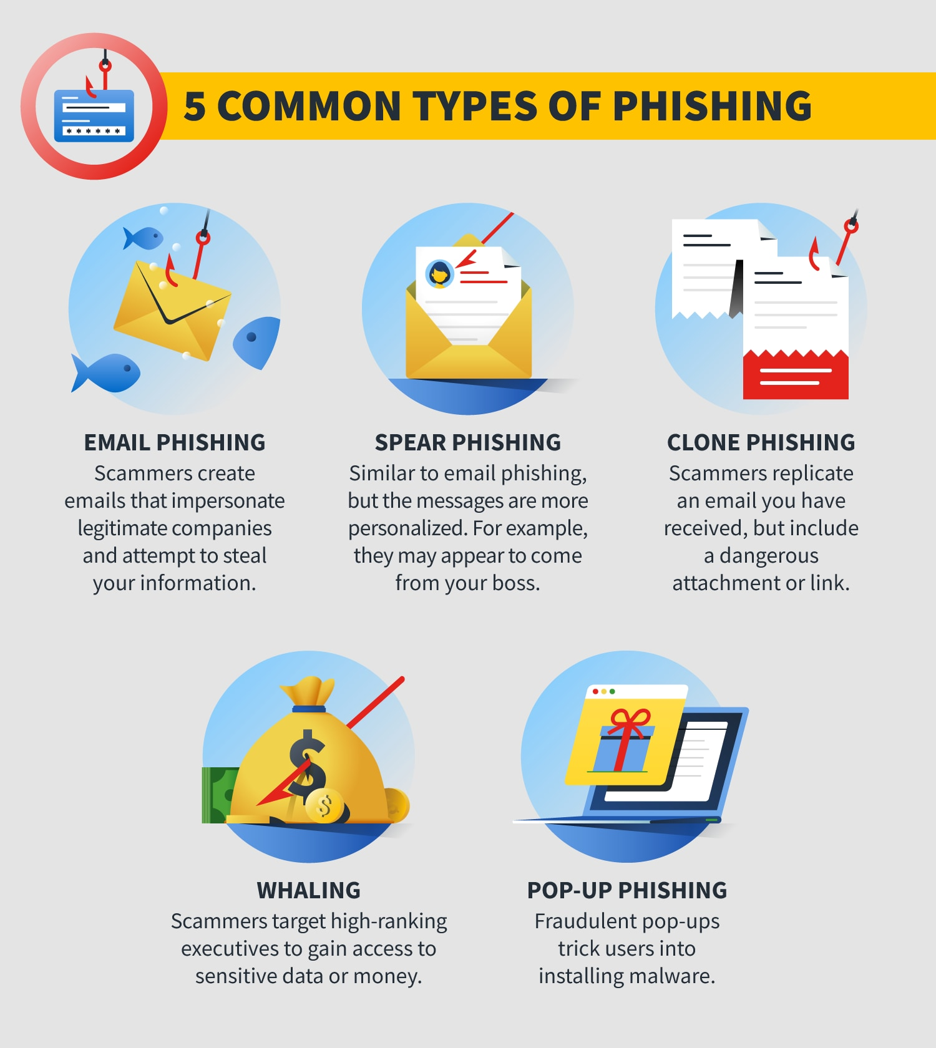
Typy phisnigu
Spear phishing – Mířený phising na konkrétní organizaci, či osobu
Vishing – Voice phishing – Po telefonu (schopnost tvářit se jako policie, či firma)
Smishing – Sms phising – Přes smsky
Whaling – Útok na velké firmy
Pop-up phising – Pop-up okna stránek

Slide 13
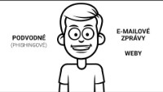

Slide 14
Pharming
vytváření náhražek originálních webových stránek s cílem vylákat z uživatele důvěrné informace
téměř nezjistitelný: uživatel zadá adresu webové stránky. Náhle je však přesměrován na podvodné stránky
dvě využívané metody
napadení počítače uživatele a přepsáním jeho uložených DNS záznamů (DNS cache)
napadení DNS serveru

Slide 15

Co je DNS?

Slide 16
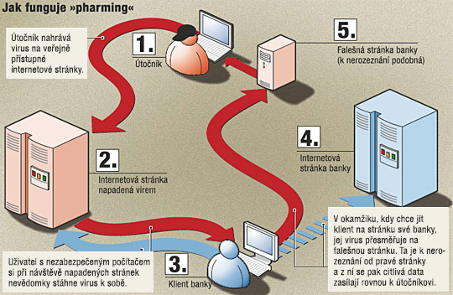

Slide 17
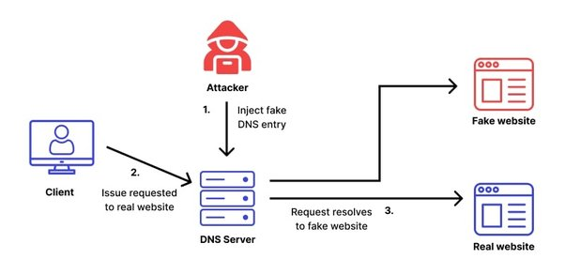

Slide 18
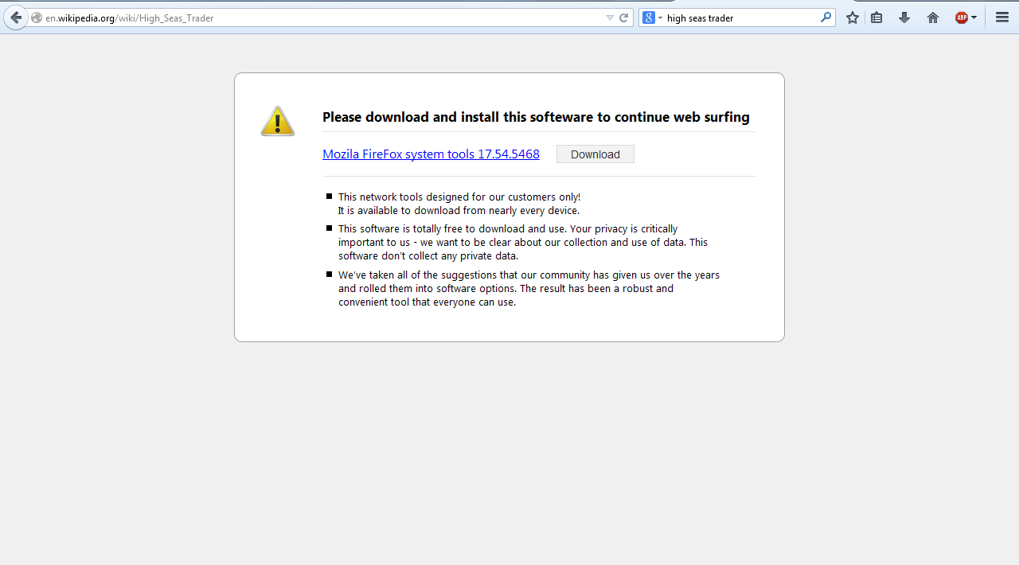

Slide 19
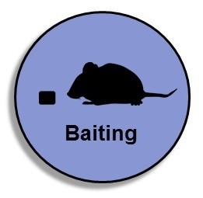
Baiting
Návnada v reálném světě.
Rozházíš flashdisk s trojským koněm po parkovišti a čekáš, kdo odnese disk a zapojí do firemního PC.
Proniknutí do systému skrz jednoho uživatele součástí systému.

Slide 20
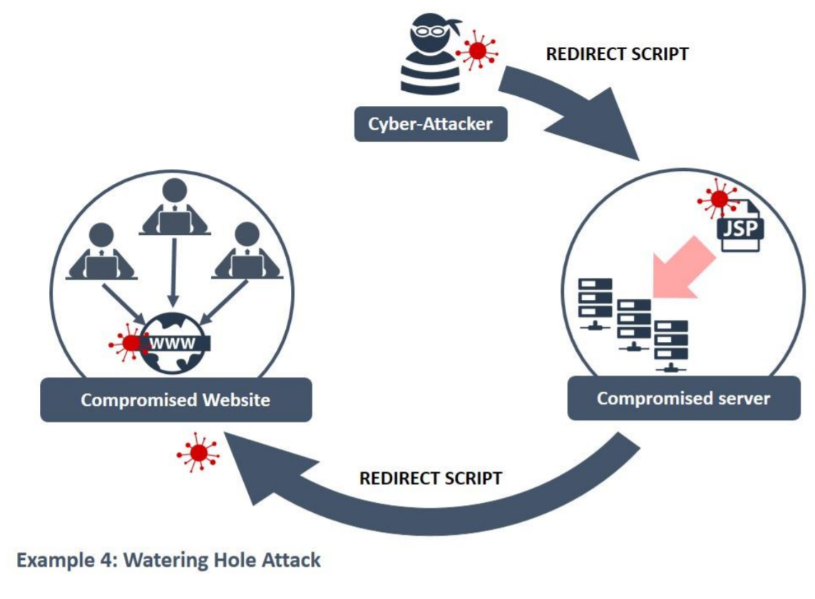
Water holing
Cílí na známé a často navštěvované webové stránky
V rámci stránky se zaútočit na slabou strukturu a vytvoří se „díra“ (tlačítko, odkaz, pop-up okno,…).
Uživatel, který důvěřuje webu bude důvěřovat veškerému obsahu a tak neuváženě klikne a dostane se na stránku s malwarem.

Slide 21

Quid pro quo
„something for something“
Útočník náhodně volá na čísla ve firmě s tím, že volá od „technické podpory“. Dříve, nebo později osloví někoho, kdo očekává takový telefonát.
V rámci opravy zajistí instalaci malwaru / získá přihlaš. údaje / atd.

Slide 22

Tailgating
Také známé jako Piggybacking
Útočník vejde do místnosti, která je chráněna – přístup kartou, kódem, klíčem. Vchází hned za osobou, co má přístup. Ta jí přirozeně pustí.
Útočník se často maskuje pomocí volání, či jiné činnosti, aby nebyl osobou vyrušen, či doptán.

Slide 23
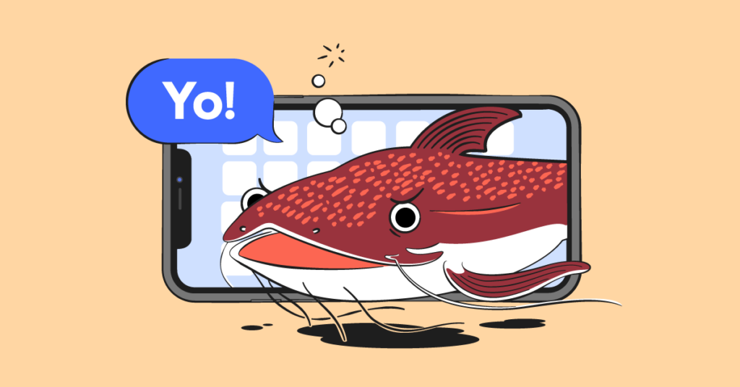
Catfishing
Využití fake profilu na soc. sítí pro vymámení citlivých informací.
Osobní údaje, fotografie, videa → vydírání (publikování obsahu, atd.)

Slide 24

Obrana
Systémová – obnova hesel (komplikované heslo)
Více fázová autentizace/autorizace
Ochrana citlivých dat
Opatrné chování na sítích
Osvěta

Slide 25
Naučná videa
Jirka vysvětluje věci
https://www.youtube.com/watch?v=1WeoczQS3d0
https://www.youtube.com/watch?v=rB0x09uAyyE
https://www.youtube.com/watch?v=bFksR2LURRA
https://www.youtube.com/watch?v=ZMDoSYKz9Fs
Mikýřova úžasná pouť internetem
https://www.youtube.com/watch?v=_MROrngxw-k
https://www.youtube.com/watch?v=wHW6cB6n2jI
#martyisdead
https://www.mall.tv/martyisdead

